Slide 1
시스템 최신기술 Part I. V0.2
Raspberry Pi
// 무작정 따라하기
V 0.2
2015.03.10
Authorized by 2조
20103315 김우성(조장)
20103309 김성준
20103310 김성중
2010xxxx 임기성
2010xxxx 조광현
2015 copyright by 2조, All rights reserved.

Slide 2
Version | Date | Subject | Authoring | Etc
V0.2 | 2015.03.07 | 초기버전 문서 작성 | 김우성

Slide 3
0. Document Info
시스템 최신기술 Part I.
Page Number :
p4 ~ p5

Slide 4
0-1 Check Point
File Name
시스템최신기술_Part1_2조_무작정따라하기_RaspberryPi_V0.2_150310.pptx
Course/Team Name
Updated Document Contents
Version(Date:YY/MM/DD)

Slide 5
0-2 Purpose
이 자료의 목적
~~을 위해서

Slide 6
0-3 Index
1. 무작정 따라하기
라즈베리파이 시스템 준비
Wiring PI 준비 및 테스트
MySQL 설치 및 샘플 프로그램
Node.js 설치 및 샘플 프로그램
Google Visualization 데모 프로그램
브레이보드에 액튜에이터를 시뮬레이션 하기 위한 LED회로 구성

Slide 7
1. 무작정 따라하기
시스템 최신기술 Part I.
Page Number :
p7 ~ pXX

Slide 8
1-1 라즈베리파이 시스템 준비

Slide 9
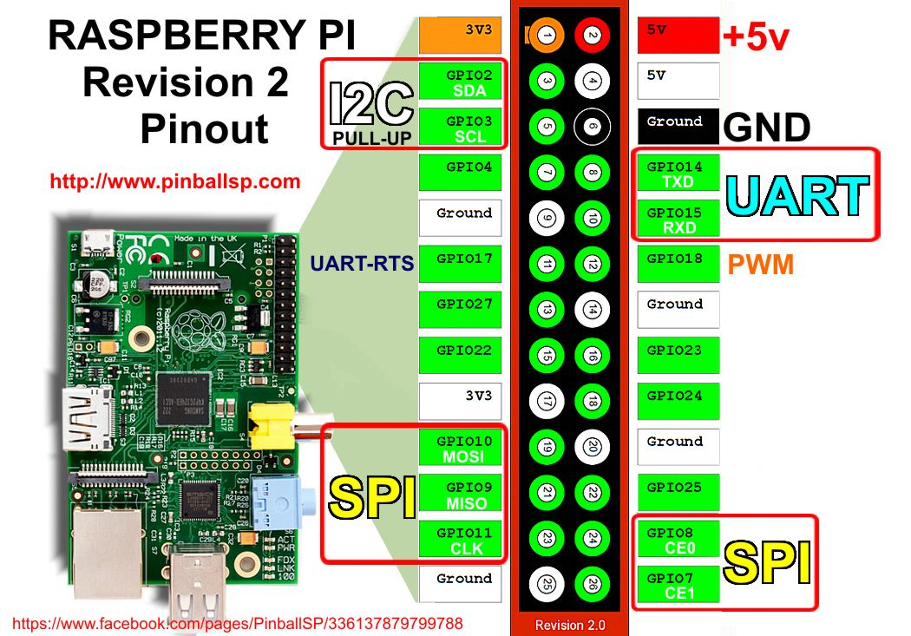
1-2 Wiring PI 준비 및 테스트
wiringPi?
GPIO Interface library for the Raspberry Pi
GPIO?
General Purpose Input/Output
< GPIO(General Purpose Input/Output) >

Slide 10
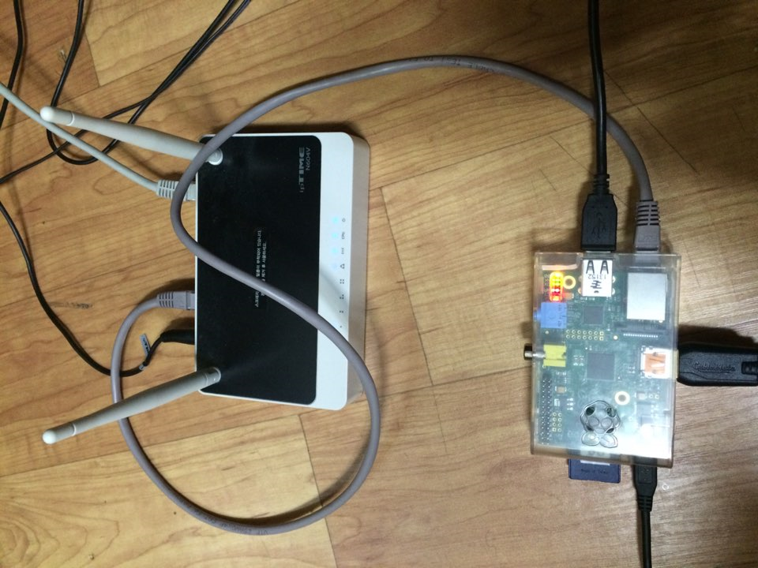
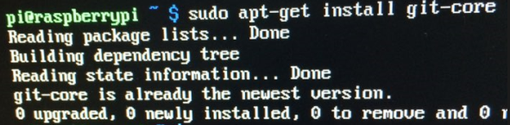
1-2 Wiring PI 준비 및 테스트
How to install?
1. GIT를 통해 설치 할 것이기 때문에
인터넷 연결이 필요합니다.
2. 다음 명령어를 통해
GIT를 설치합니다.
$ sudo apt-get install git-core
# 설치 시 문제가 발생하면
다음 명령어를 통해 Raspbian을 최신화 합니다.
$ sudo apt-get update
$ sudo apt-get upgrade
< 공유기로부터 LAN 케이블을 통해 직접 연결 한 모습 >
모든 설치과정은 http://wiringpi.com/download-and-install/ 을 참고하였습니다.

Slide 11
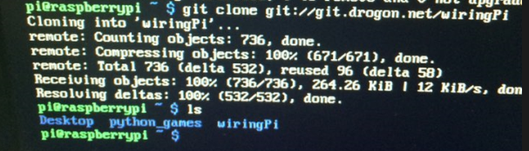
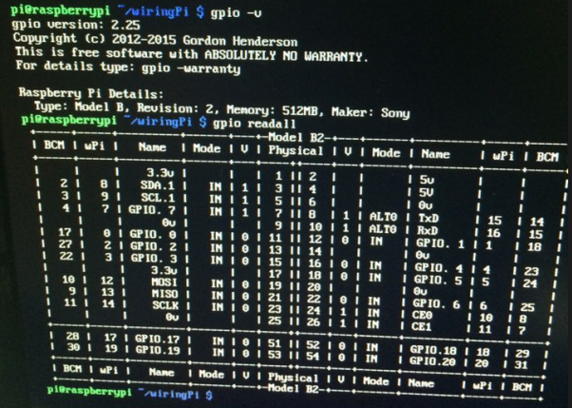
1-2 Wiring PI 준비 및 테스트
How to install?
3. GIT를 통해 wiringPi를 다운받습니다.
5. wiringPi 설치가 잘 되었는지
다음 명령어로 확인합니다.
$ git clone git://git.drogon.net/wiringPi
$ gpio –v
$ gpio readall
다운로드 받은 wiringPi 폴더가 생깁니다.
4. wiringPi 폴더로 이동 후에
빌드 작업을 수행합니다.
$ cd wiringPi
$ ./build
< 정상 설치 시 출력되는 화면 >
모든 설치과정은 http://wiringpi.com/download-and-install/ 을 참고하였습니다.

Slide 12
1-3 MySQL 설치 및 샘플 프로그램

Slide 13
1-4 node.js 설치 및 샘플 프로그램

Slide 14
1-5 Google Visualization 데모 프로그램

Slide 15
1-6 브레이보드에 액튜에이터를 시뮬레이션 하기 위한 LED 회로구성

Slide 16
감사합니다.
Thank you~~!!

